Slide 1
AOT vs. JIT
Robin Wollenschläger
9495107

Slide 2

Inhalt
Thema & Ziel
Historie
Vergleich AOT vs JIT
Beispiele
Fazit

Slide 3
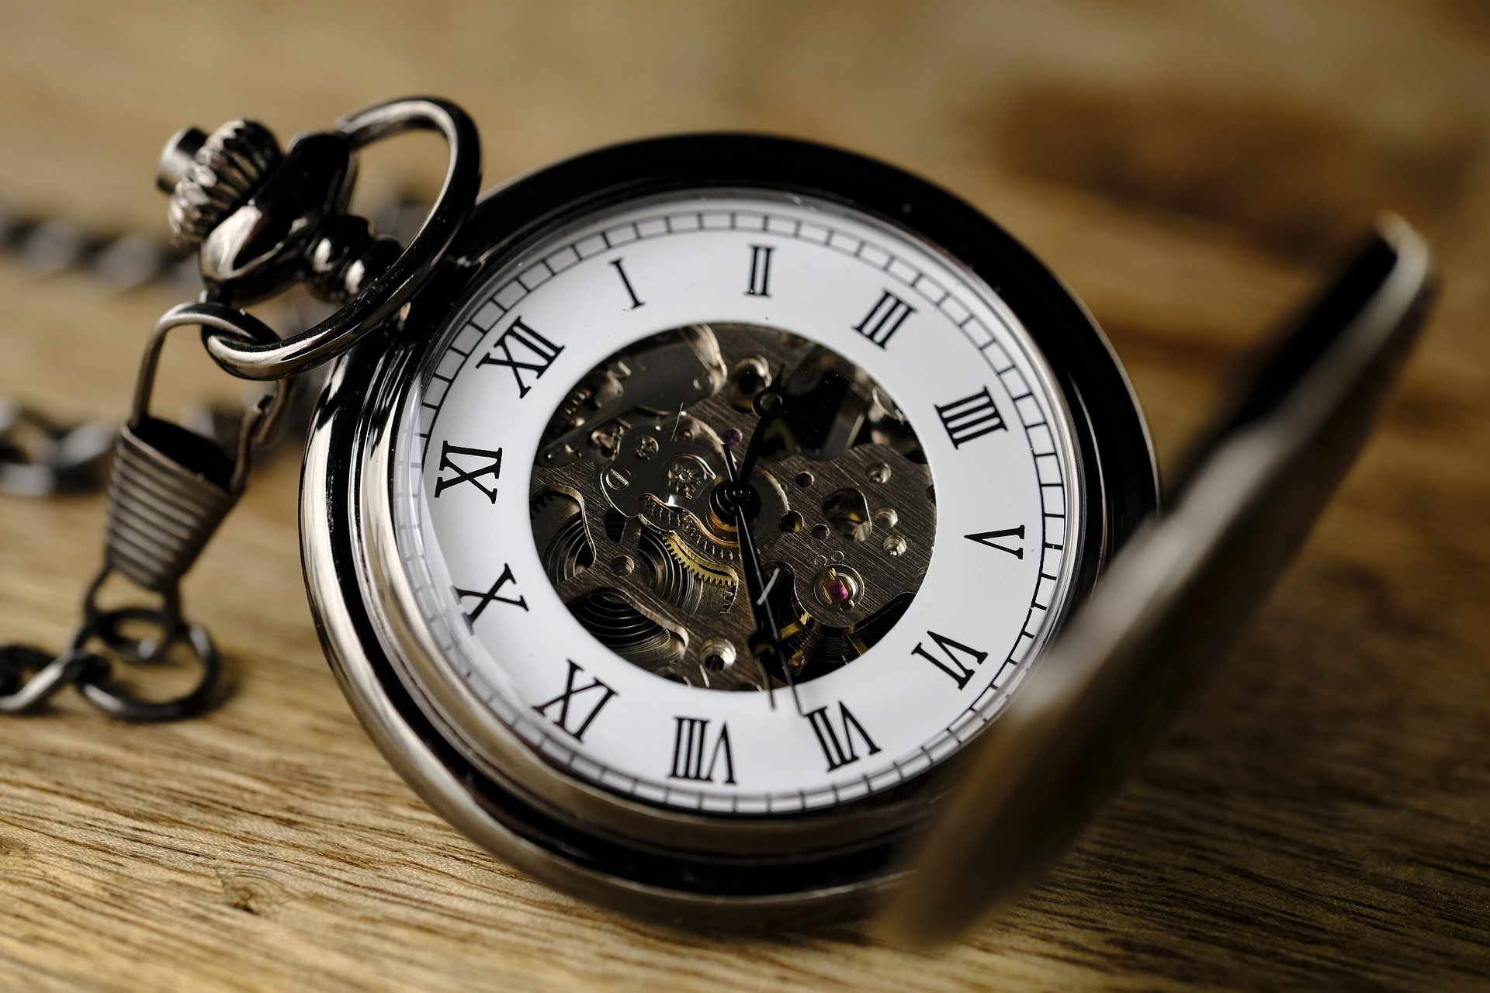
Thema & Ziel
Implementierungsformen: AOT vs. JIT
Historie
Vergleich
Anwendungsgebiete

Slide 4
Inhalt
Thema & Ziel
Historie
Vergleich AOT vs JIT
Beispiele
Fazit

Slide 5
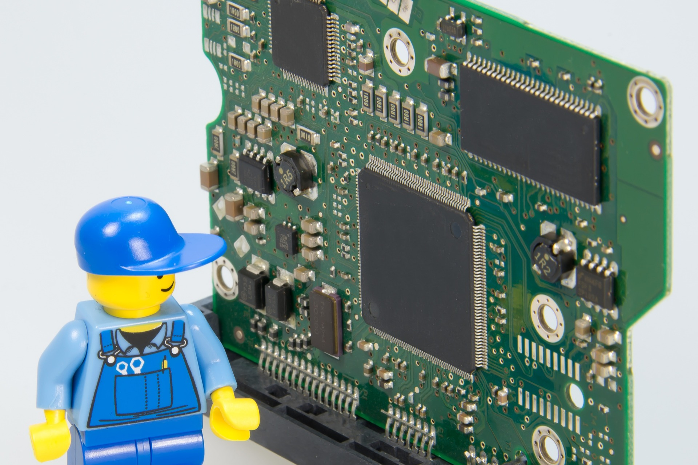
Historie – Compiler
Was ist das?
Übersetzer: Hochsprache → Maschinencode
Isoliertes Executable
Abhängig von Zielarchitektur
Zuse Z4
Planfertigungsgerät
Mathematischer Rechenplan
Lochstreifen mit Maschinenplan

Slide 6

Historie – Compiler
Grace Hopper: A-0
Befehlskatalog
Speicherreservierung
Adressierung
Grace Hopper: B-0
Menschliche Sprachen (Deutsch, English, Französisch)

Slide 7

Historie – Compiler
Fortran, COBOL → Meilensteine
Bekannte Compilersprachen
C/C++
Go
Pascal
Cobol

Slide 8

Historie - Interpreter
Was ist das?
Ausführung statt Übersetzung
Plattformunabhängig
Langsamer & Aufwändiger
Übersetzung LowLevel-Sprachen
John Russel: IBM 704 → LISP

Slide 9

Historie - Interpreter
Bekannte Interpretersprachen:
PHP
Perl
Python
BASIC

Slide 10

Historie - JIT
Was ist das?
Interpreter + Compiler → Vorteile
Zwischencode
Kompilierung zur Laufzeit
Plattformunabhängig
Schiffmann, Deutsch: Smalltalk-80
OOP
Virtuelle Maschine
v-Code (virtuell)
n-Code (nativ)

Slide 11

Historie - JIT
UCSD Pascal
Pseudo Maschine → p-Code
OS Standard
Java
Oracle
VM HotSpot
JIT-Compiler
Heuristik → Hot Spots
Notes:
UCSD = University of San Diego

Slide 12

Historie - JIT
Java
Oracle
VM HotSpot
JIT-Compiler
Heuristik → Hot Spots
Bekannte JIT-Compiler Sprachen:
Java
C#
JavaScript
Ruby

Slide 13
Inhalt
Thema & Ziel
Historie
Vergleich AOT vs JIT
Beispiele
Fazit

Slide 14
Vergleich – Virtuelle Maschine
Abkopplung System/Hardware
Plattformunabhängigkeit
Sicherheit
Dynamik Sprachen
Java
HotSpot
GraalVM

Slide 15
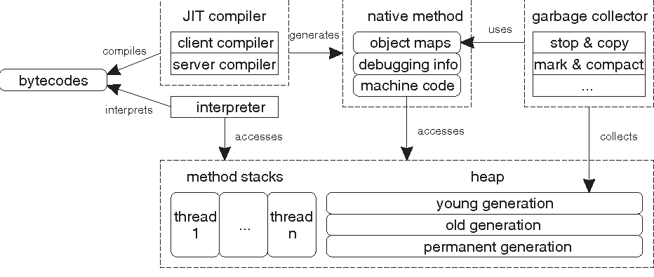
Vergleich – HotSpot
Quelle: Kotzmann Wimmer 2008

Slide 16

Vergleich – HotSpot
Methodentracking → Heuristik, Hot Spots
OSR = On Stack Replacement
JIT-Compiler
Client → GUI
Server → Optimierung
Rundenbasierte GC
Young generation
Old generation
Permanent generation
Notes:
OSR → Sync zwischen Interpreter und Jit-Compiler

Slide 17

Vergleich – Profiling
Datensammlung während der Laufzeit
Ebenen
Low - Tracking
High - Optimierung
→ Frühe Erkennung von Hot Spots
→ Unkritisches Tracking
AOT: Trainingsläufe
Notes:
OSR → Sync zwischen Interpreter und Jit-Compiler

Slide 18
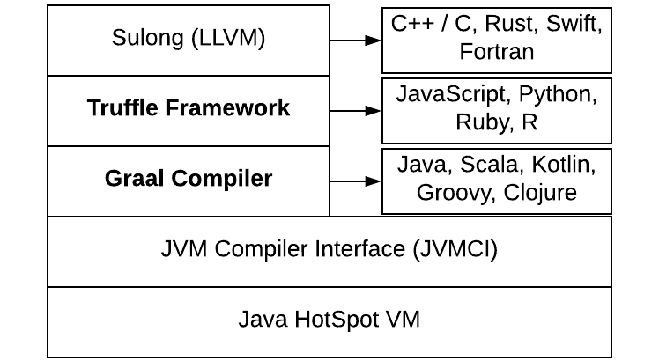
Vergleich - GraalVM
Quelle: Sipek 2020

Slide 19

Vergleich - GraalVM
General Recursive Applicative and Algorithmic Language
Geschrieben in Java
Multifunktions-Compiler
Sulong
Truffle
Graal Compiler
Compiler
JIT
AOT (Native-Image)

Slide 20
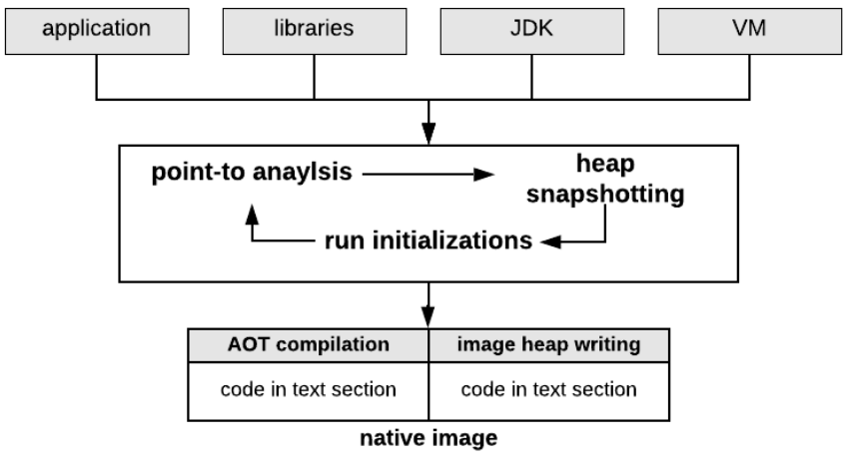
Vergleich – Native Image

Slide 21

Vergleich – Native Image
Programm 1x durchlaufen
AOT → keine Deoptimierung
Point-to-Analyse
Ersetzt Heuristik
Bytecode → Graal IR
Initialisierung Objekte
Heapsnapshotting
→ Objektgraph
Image heap
Mehrere Schichten (Stacks)
Zielsystem → Heap vorhersagbar
Notes:
Graal IR = Intermediate Representation

Slide 22
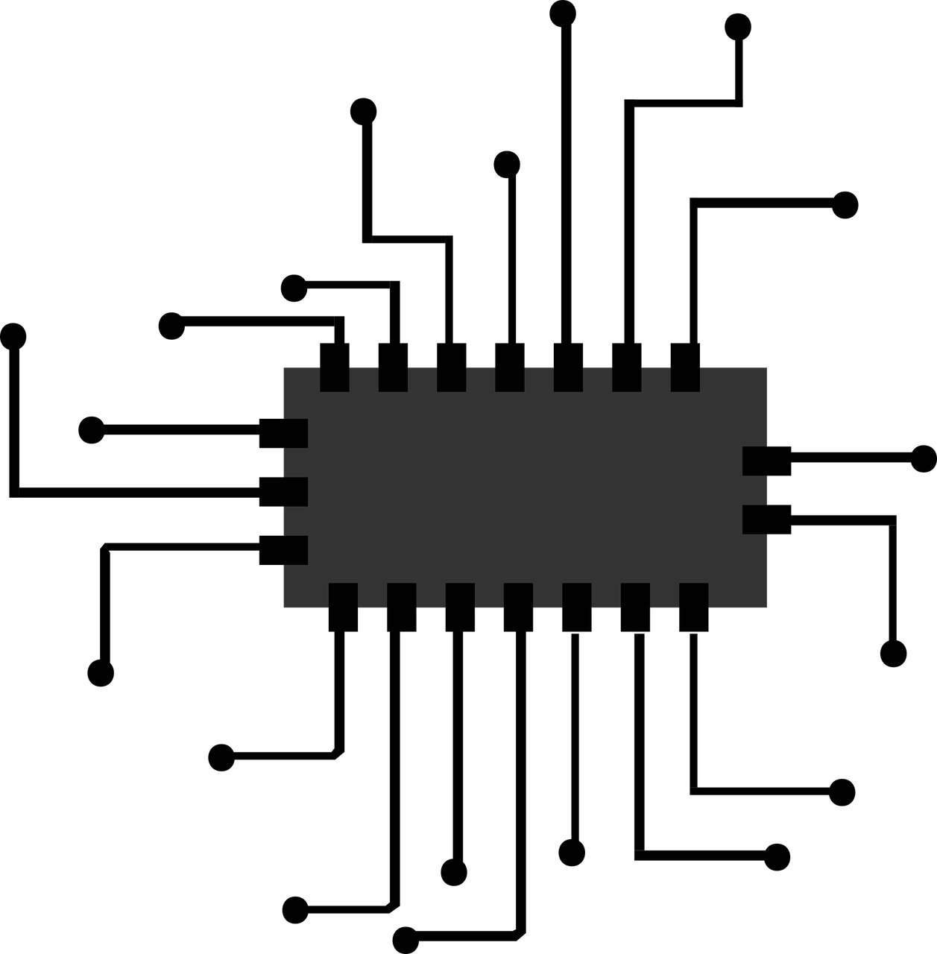
Vergleich – Anwendungsgebiete AOT
Highperformance Anwendungen
Hohe IO-Leistung
Serveranwendungen
Hardwarenahe Anwendungen
Systeme ohne OS
Sicherheitskritische Systeme

Slide 23

Vergleich – Anwendungsgebiete JIT
Multiplattformlösungen
GUI-Anwendungen
Sandbox-Anwendungen
Systeme mit OS

Slide 24
Inhalt
Thema & Ziel
Historie
Vergleich AOT vs JIT
Beispiele
Fazit

Slide 25
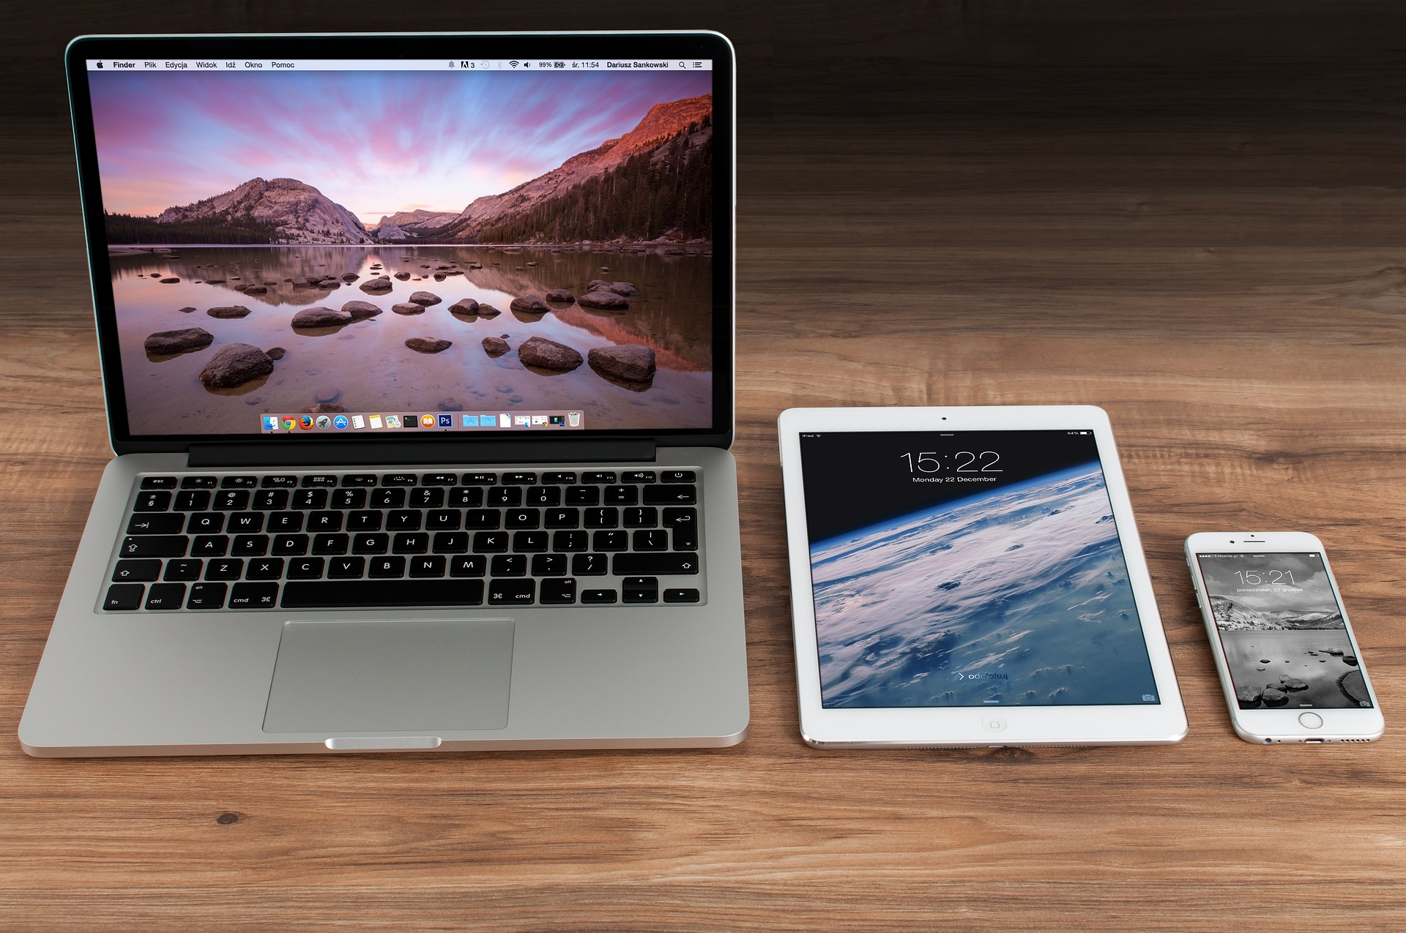
Beispiele - Apple
Swift – eigene Sprache
JIT - LLVM
Xcode – IDE/Toolset
Lizenzpflichtig
App-Store
Audit/Review
→ Security/Quality
Notes:
LLVM = Low Level Virtual Machine

Slide 26
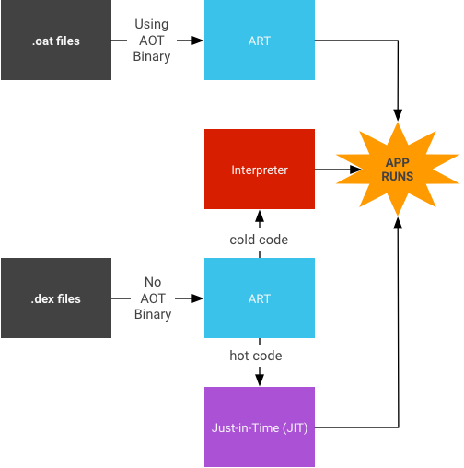
Beispiele - Android
Früher
Dalvik
Java
JIT
Android 5.0
ART
AOT & JIT
https://source.android.com/docs/core/runtime/images/jit-arch.png
Notes:
LLVM = Low Level Virtual Machine
ART = Android Runtime

Slide 27

Beispiele - Arduino
Physical Computing
OpenSource
C/C++
AOT
Notes:
LLVM = Low Level Virtual Machine
ART = Android Runtime

Slide 28
Inhalt
Thema & Ziel
Historie
Vergleich AOT vs JIT
Beispiele
Fazit

Slide 29

Fazit - Entscheidung
Architektur/Plattform
Sprache
Anwendungsfall
Benötigte Flexibilität
Update-Häufigkeit
Performance

Slide 30

ENDE

Slide 31
Bildquellen
Sofern nicht anders gekennzeichnet entstammen alle genutzten Bilder der Plattform pixabay und dürfen lizenzfrei ohne Nachweis verwendet werden.

